Slide 1
小児科医からみた
子宮頸癌ワクチンの光と影
平成27年度 乃木坂スクール (2015.6.18.)
国際医療福祉大学
横田俊平

Slide 2
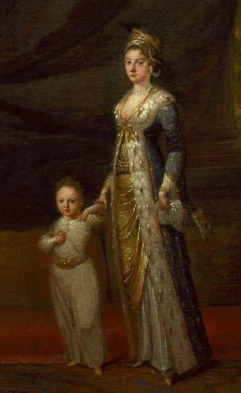
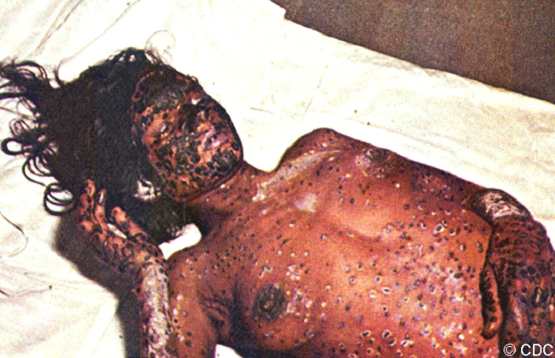
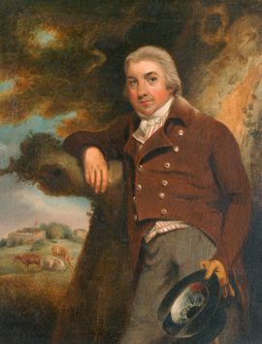
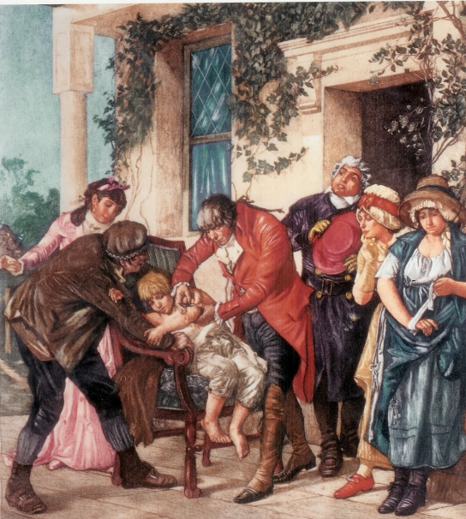
予防接種の歴史
1689年、英国貴族の家に生まれる。
1712年、ウォートレー氏と駆落ち結婚。間もなく
メアリーは天然痘に罹患し一命を取りとめたが、
全身に残った瘢痕のため 美貌を失った。
1716年、夫がオスマン帝国大使に任命され、一緒
に赴いた。そこで人痘法をみた。
帰国後に英国で天然痘の流行が始まると、反対
意見があるなかで、人痘接種を開始した。人痘接
種は英国で大ブームとなった。
天然痘の発症率・死亡率は驚異的に改善したが、
約 2％は 重症化し死亡した。
天然痘の患者
Mary Whatley Montague
人痘から牛痘へ
1798年、Jennerは 牛痘による種痘法を開発し、
使用人の 8歳の息子に接種をした。その成功に
より種痘は急速に欧州に広がった。
しかし、「牛痘を接種すると、牛になる」などの
偏見があり、医学界には認められなかった。
わが国の種痘
1824年、中川五郎治（ロシア抑留民）
1849年、佐賀藩 楢林宗達
1859年、伊東玄朴ら、お玉が池種痘所（→東大）
Edward Jenner
220年前！

Slide 3
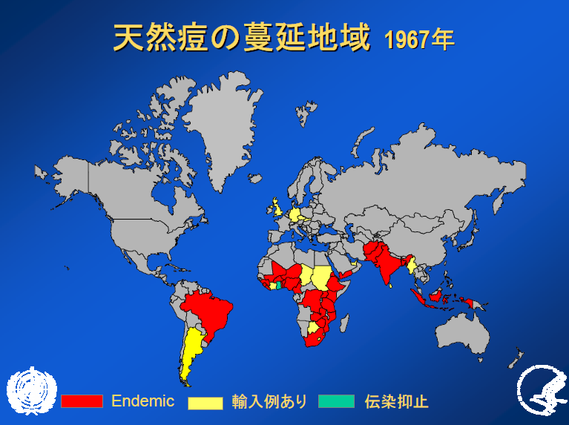

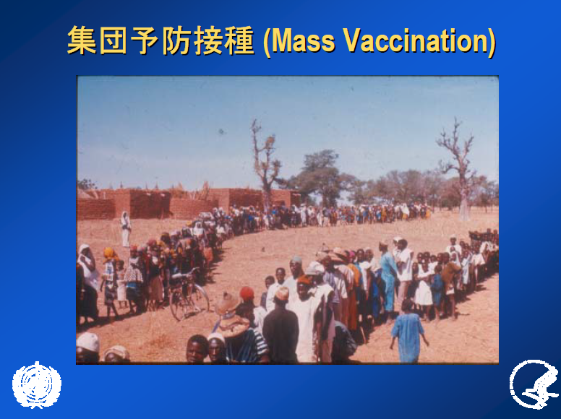
天然痘の撲滅
1980年に WHO による 根絶宣言

Slide 4
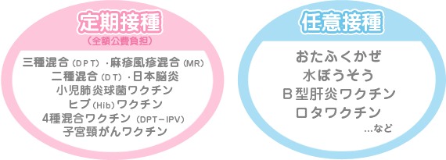
予防接種の臨床的効果

Slide 5
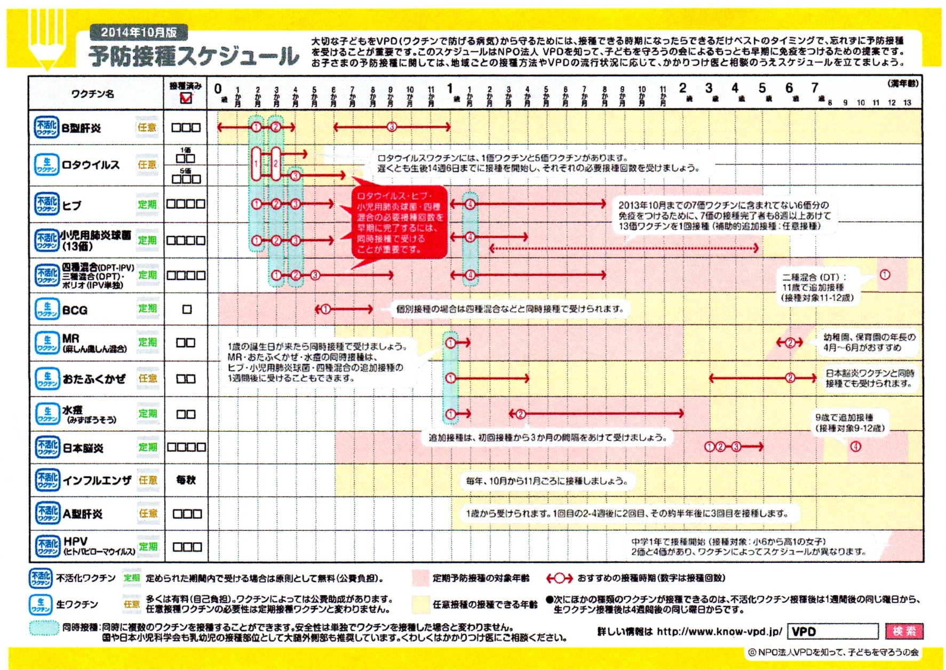
７歳までの予防接種スケジュール
子ども達は幼少期に４０回ものワクチン接種を行っている。

Slide 6
小児期のインフルエンザ菌と肺炎球菌感染症
ワクチンの効果＝光！
細菌性髄膜炎（<15歳）
菌血症（=<3歳）
Other
インフルエンザ菌
13%
GBS溶連菌
インフルエンザ菌
55%
肺炎球菌
19.5%
肺炎球菌
87%
砂川他．感染症誌2008; 82（3）: 187-197
西村他．日児誌2005; 109（5）: 623-629
細菌性中耳炎（＜6歳）
罹患率
肺炎球菌性髄膜炎：2.9人/ 10万人
肺炎球菌性非髄膜炎： 9.8人/10万人
入院市中肺炎：1000名あたり19.8人
中耳炎： 3歳に83％が1回は罹患
インフルエンザ菌
37.5%
肺炎球菌
31.7%
神谷，他．感染症誌 2007; 81: 59-66
Notes:
Key Points
・ 細菌性髄膜炎の起炎菌としてインフルエンザ菌のほとんどがｂ型（Hib）。その割合はHibが6割、肺炎球菌が2-3割で、両方合計で約8割。
・ 菌血症では肺炎球菌が圧倒的に多く、また細菌性中耳炎においては30％を占める。
・ 罹患率:神谷班長の全国調査では、肺炎球菌による髄膜炎は10万人あたり2.9人と報告。
・ 髄膜炎以外の侵襲性肺炎球菌感染症は10万人あたり9.8人。
References
1 ） 神谷齊 ワクチンの有用性向上のためのエビデンス及び方策に関する
研究．平成19年度統括・分担報告書
2 ） 荻田純子ほか：感染症学誌 82（6）：624, 2008
3 ） Teele DWT et al.: J Infect Dis 160:83,1989

Slide 7
b型インフルエンザ菌ワクチン導入の効果 (米国)
Race-adjusted incidence rate* for invasive Haemophilus influenzae type b and non-type b
disease detected through active laboratory-based surveillance**
among children aged <5 years-United States,1989-1995
40
30
Hib全身感染症
Rate
20
10
Hib以外の全身感染症
0
Year
1989
1990
1991
1992
1993
1994
1995
* Per 100,000 children aged <5 years.
**During 1989-1994, the surveillance area population was 10.5 million in four areas (three counties in the San Francisco Bay area,
eight counties in metropolitan Atlanta, four counties in Tennessee,and the state of Oklahoma) . In 1995, the surveillance area
population was12.8 million persons in four areas (three counties in the San Francisco Bay area,eight counties in metropolitan Atlanta,
five counties in Tennessee, and the state of Maryland).
CDC：MMWR 45（42），901-906，1996
Ｈｉｂ全身感染症の罹患率が 導入前の １/１００ に激減
Notes:
米国では1987年にHibワクチンが導入され、1989年に5歳未満人口10万人あたり年間34人であったHib全身感染症の罹患率が、およそ100分の1に減少したと報告されています。
補足
特にHib髄膜炎は5歳未満人口10万人あたり年間25人がほぼ0になりました。

Slide 8

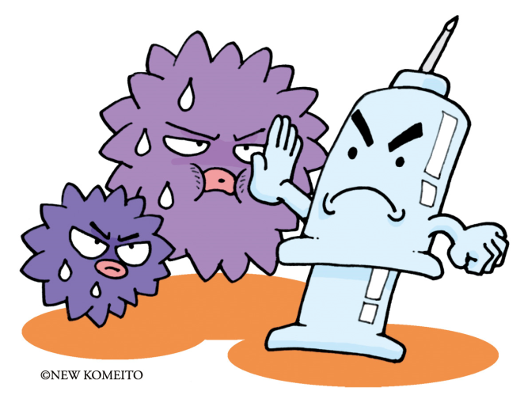
予防接種の免疫学
予防接種に期待するもの

Slide 9
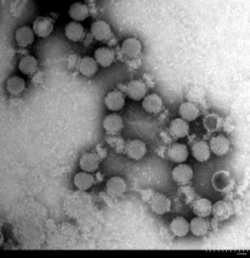

感染症と免疫学的記憶
抗ウイルス薬
ワクチン
易感染性個体
免疫不全症
炎症不全症
免疫抑制剤治療
日和見感染
Septicemia w/o Sepsis-Shock
自然免疫系
適応免疫系
感染病原体
一般的な
感染症の発症
＜炎症病態＞
感染
個体
ノロウイルス
Homeostasis
基礎疾患 ?
FHL/CHS
S-JIA
Lymphoma
過剰な炎症応答
Inflammasomopathy
leading cytokinemia
cytokine storm
hemorrhagic shock synd.
＜炎症病態形成＞
ブドウ球菌 10000倍
抗生物質
耐性菌
排除・免疫学的感作
免疫学的記憶

Slide 10
予防接種に用いられる方法と用語
免疫療法の種類
・能動免疫：ワクチン、トキソイド
・生ワクチン・・・・感染性はなくし、生きた状態のウイルスを用いる方法。
自然感染と同様の免疫応答を誘導できる利点があり、一生涯効果は続く。
・不活化ワクチン・・不活性化したウイルス、毒性を排除した毒素、その抽出物、
ウイルス・細菌の構成成分の一部を用いたワクチン。抗体産生刺激が弱く、
数度のブースター接種が必要である。
・受動免疫：免疫グロブリン、抗毒素抗体（ヒト・動物の血液から抽出）
ワクチン・・・・病原体のprotein、polysaccharide、核酸を投与し、生体に特異的
反応を誘導してその病原体を不活化、破壊、抑制するもの。
トキソイド・・・細菌の毒素を変化させ、毒性は排除して抗毒素を誘導できる部分は
残し、これにより抗毒素の産生を誘導するもの。
免疫グロブリン・多数の供血者の血液から生成した抗体を含むエタノール分画を溶解
して、免疫不全者や受動免疫に用いる製剤。
抗毒素抗体・・・特異抗原にて作成したヒト由来・動物由来の抗体で、受動免疫に用
いる。
アジバント・・・不活化ワクチンの効果を高めるために、自然免疫を活性化する物質。

Slide 11
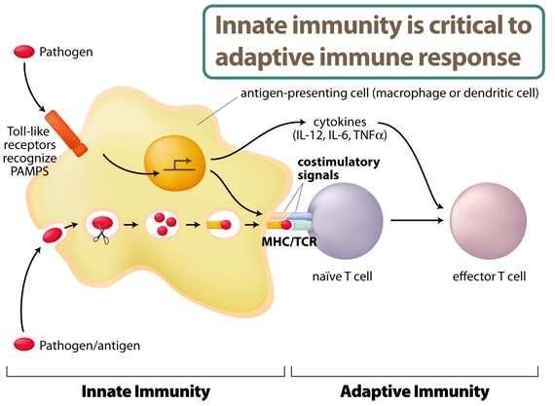
自然免疫と適応免疫
細菌・ウイルス
自然免疫は炎症を、適応免疫は抗体産生と
キラー細胞を誘導する。両者は密接に連携。
PAMPs
細菌・ウイルス
Apoptosis
DAMPs
自己の蛋白・DNA
樹状細胞
炎症
CD8⁺T
キラー細胞
DAMPs
antigen-processing
マクロファージ
IL-2, and IFN-γ,
B cell
抗体
細菌・ウイルス

Slide 12
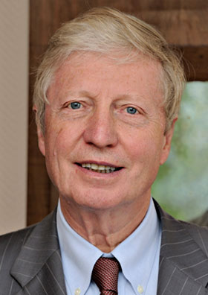
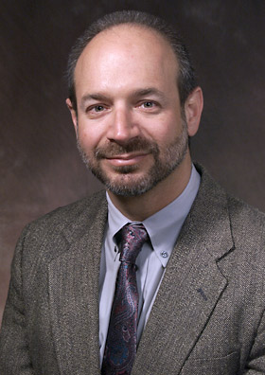
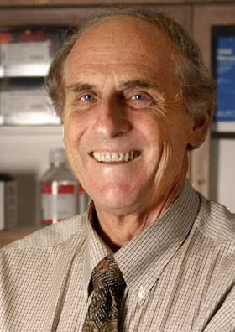
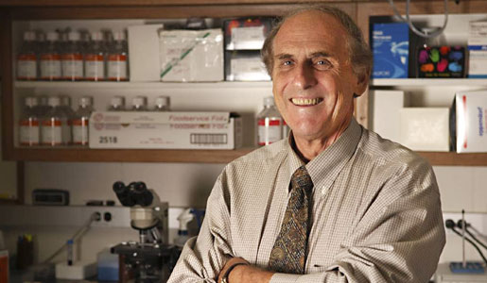
The Nobel Prize in Physiology or Medicine 2011
Bruce A. Beutler, Jules A. Hoffmann, Ralph M. Steinman
Bruce A. Beutler
Born: 1957, Chicago, IL, USA
Prize motivation: "for their discoveries concerning
the activation of innate immunity"
Ralph M. Steinman
Born: 1943, Montreal, Canada
Died: 30 September 2011
Prize motivation: "for his discovery of the dendritic cell and its role in adaptive immunity"
Jules A. Hoffmann
Born: 1941, Echternach, Luxembourg
Prize motivation: "for their discoveries concerning
the activation of innate immunity"

Slide 13
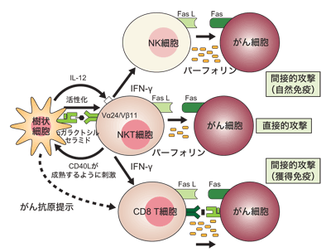
ウイルス感染がん細胞への対処には
細胞傷害性CD8⁺ T細胞の誘導が必須
細胞障害性Ｔ細胞

Slide 14
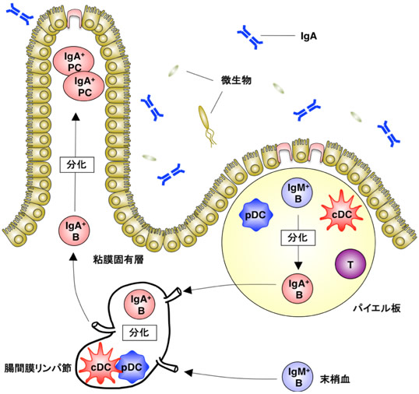
粘膜免疫：分泌型IgA産生機構
Mucosal-associated Lymphoid Tissue
IgGは粘膜上皮細胞表面のproteinaseで分解され、IgAは2量体となりSCが絡みついてproteinaseから防御されている。
（消化管内腔側）
S
S
T cell-independent
IgA production
S: secretory component
S
S
M cell
S
S
（粘膜上皮細胞）
T cell-dependent
IgA production
（粘膜下層側）
（2010, 大野博司）

Slide 15
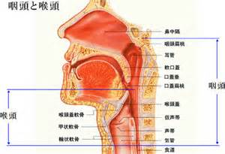
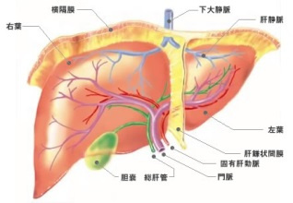
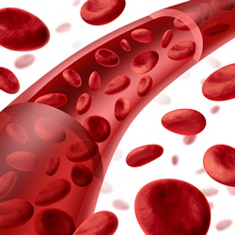
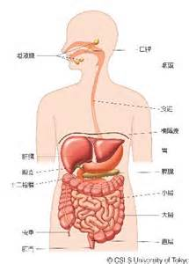
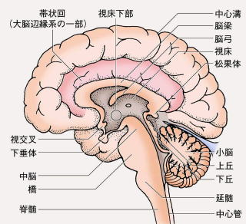
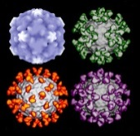
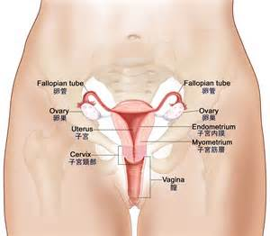
ウイルスの侵入と感染症の発症
病態に応じたワクチン戦略
ウイルスの侵入門戸
分泌型IgA
発症
インフルエンザ・風邪・ ロタウイルスなど。
CD8⁺T
母子感染
針刺し事故
増殖
B型肝炎
（血行性）
中和型IgG
蚊刺傷
鼻・咽頭・喉頭
上皮細胞
分泌型IgA
（血行性）
中和型IgG
日本脳炎
一次増殖
二次増殖
CD8⁺T
脳炎・髄膜炎
分泌型IgA
ポリオ
麻疹
風疹
中和型IgG
CD8⁺T
消化管
上皮細胞
ウイルス血症
中和型IgG
液性免疫
分泌型IgA・中和型IgG
細胞性免疫(感染細胞の排除)
細胞障害性T細胞(CD8⁺T)
（ウイルス血症なし）
潜伏感染
発癌
分泌型IgA
CD8⁺T
膣・子宮頸部
上皮細胞
HPVウイルス

Slide 16
予防接種の効果
中和抗体
B型肝炎、日本脳炎、ポリオ
ムンプス、麻疹、風疹、水痘
特異抗体の産生
毒素の中和
ジフテリア、破傷風
特異的中和型IgG（血中でウイルスを中和）
オプソニン効果
インフルエンザ菌、肺炎球菌
免疫溶菌
髄膜炎菌（ナイセリア菌）
（補体によるmembrane
attack complex形成）
特異的分泌型IgA
（粘膜上皮で感染阻止）
粘膜免疫抗体
ポリオ（生）、インフルエンザ
（ヒト・パピローマウイルス）
CD8+T細胞の誘導
ムンプス、麻疹、風疹、水痘
（がん細胞・細胞内感染細胞）
（ヒト・パピローマウイルス）
抗原特異的
T細胞の誘導
helper T細胞の誘導 →特異抗体産生の補助
ワクチン全般
helper T細胞の誘導 →マクロファージ活性化
結核菌（BCG）

Slide 17
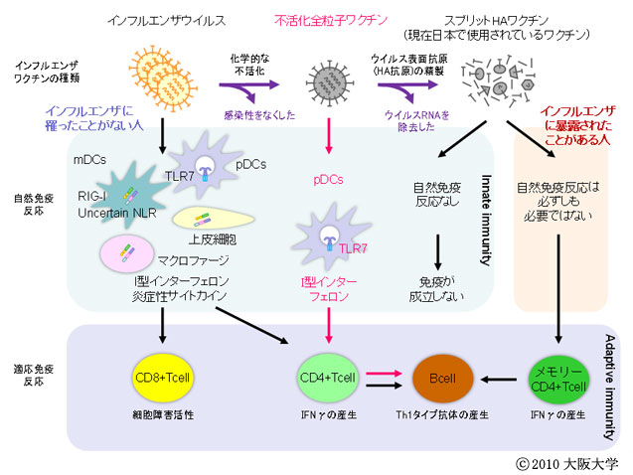
インフルエンザ・ワクチンの例
生ウイルス・全粒子型・スプリット型（不活化）ワクチン
+ 分泌型IgA抗体
IgG抗体
粘膜でsIgAを使い感染防止し、
CD8+Tで感染細胞を叩く。
ウイルス血症時に
ウイルスを中和・排除

Slide 18
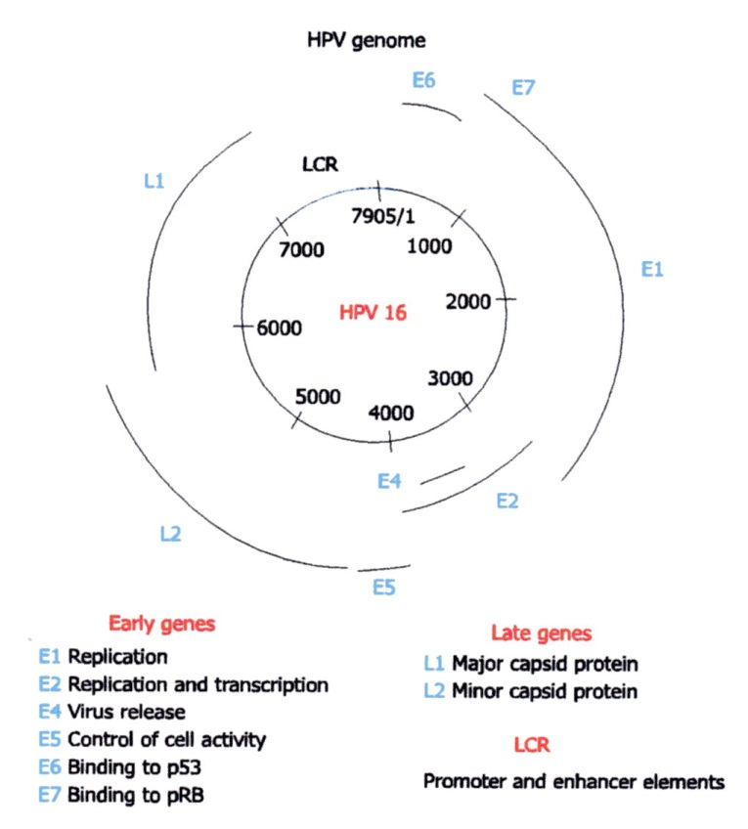
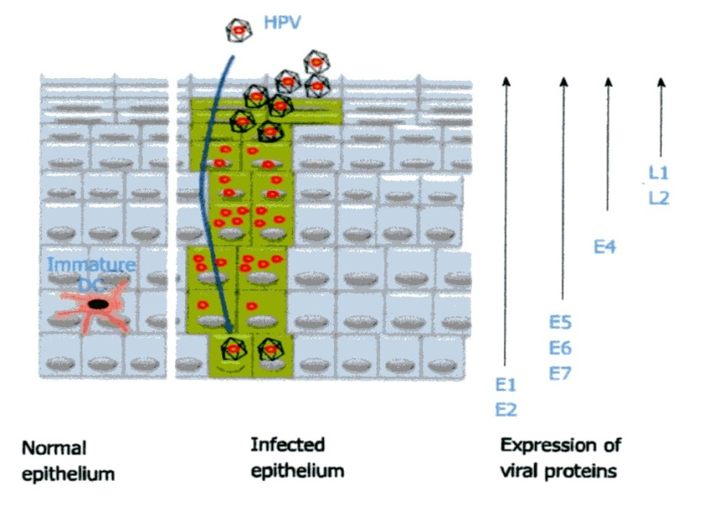
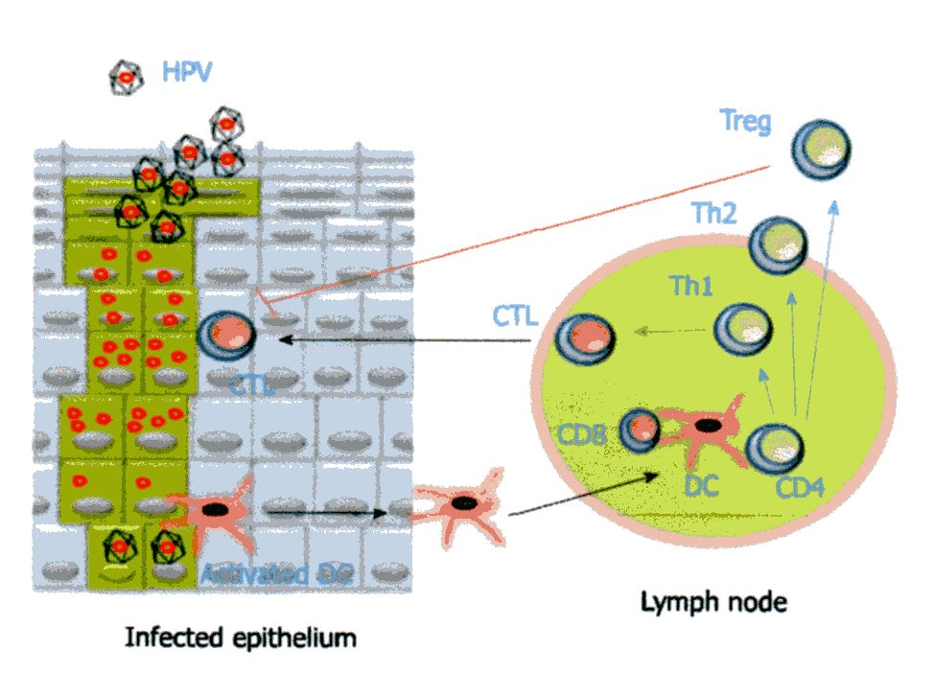
Immune Therapy for Human Papillomaviruses-related Cancers (World Clinical Oncology, 2014;5:1002-19)
HPV genome
Non-keratinised stratified squamous epithelial lining cells
Papillomavirus replication is tissue specific.
HPVは50nm、塩基対約8,000塩基、環状２本鎖DNAウイルス。
性器粘膜の小さな傷から侵入、上皮の規定細胞に感染する。
規定細胞では増殖せず、核内でゲノムの一部が一過性に
複製し、エピゾームとして潜伏感染を成立させる。
潜伏感染細胞はHPV蛋白を殆ど発現せず、免疫系から免れる。
Non-keratinised stratified squamous epithelial lining cells
Cellular immune response against HPV.

Slide 19
HPVワクチンの免疫学的検討
充足すべき要件：ウイルスの潜入排除-sIgA/感染上皮細胞の除去-CD8⁺T
分泌型IgAの誘導
Balmelli C (1998)：鼻腔免疫＞＞皮下免疫(膣sIgA↑↑). とくに皮下免疫では膣・だ液のsIgAは0.
Cho HJ (2010)： HPV-16 L1-VLP: 鼻腔・膣・皮下・舌下・筋肉投与.で舌下免疫で最大のIgG/sIgA産生.
Dell K (2006) ：HPV-16 capsomeres: 鼻腔免疫で膣sIgA上昇、CT8+Tも誘導できた。
Hunter Z (2011)： HPV-VLP aerosol 膣内免疫により膣内のsIgA/IgG、血清IgG上昇を得た。
問題点：sIgAは鼻腔・舌下などMucosal-associated Lymphoid Tissueの活性化が必須。
CD8+Tの誘導
Pinto LA (2003) ： Best SR (2012)：HPV-16 L1-VLP特異的CD8+Tを誘導した。
Rosales R (2014)：L1/L2が感染したkeratinocyteが最終分化した頃に発現する蛋白なので、
臨床的には無意味である。E6/E7に対するCD8+Tの誘導が必須である。
Chen J (2011) ： HPV-VLPは感染を起こした状態には無効。アジバントがIL10を誘導するので、
CD8+Tは誘導できないから、E2/E6/E7を抗原としIL10を抑制することが必須。
Heller C (2011) ：high-risk HPV-16は、E7にMHC I発現抑制のpeptide配列がある。
問題点：Cervarix/GardasilともにHPV L1-VLPを抗原に用いているが、HPV感染細胞は叩けず、
“抗癌ワクチン”としては無効。一方、E6/E7はつねに発現しており、これを抗原に使うべきである。
Kenter (2009)：Vulvar Intraepithelial Neoplasia=regression (79%)/complete regression(47%)
Kawana (2014)：Oral vaccination against HPV-16 E7

Slide 20
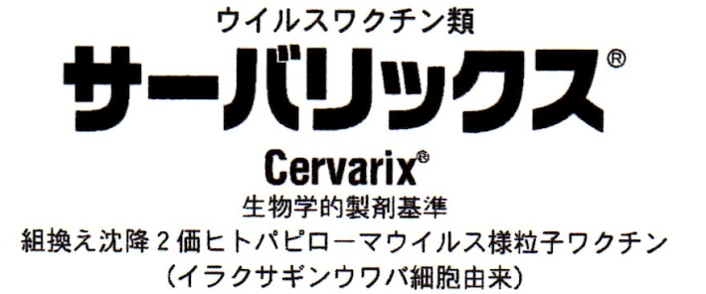
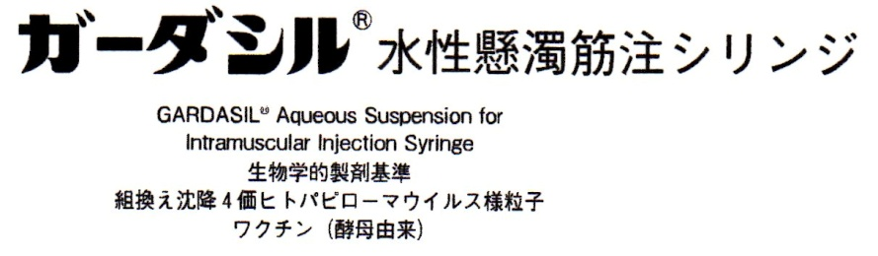
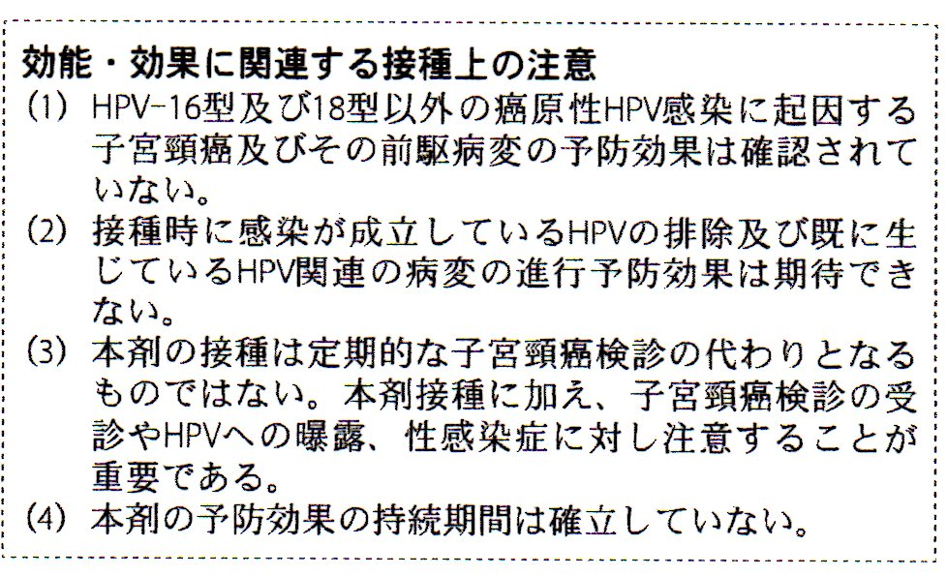
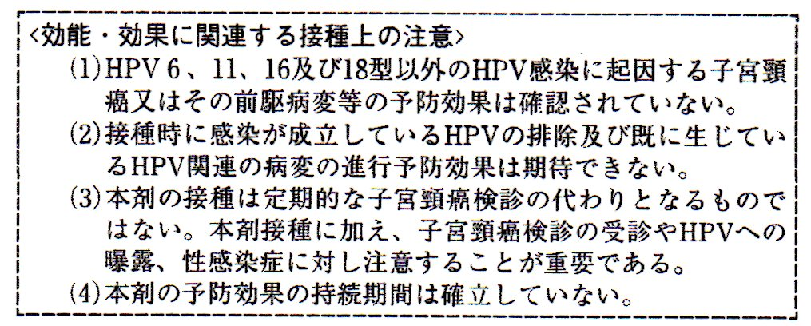
ＨＰＶワクチン 添付文書
抗癌ワクチンとしては、無効であることを接種者に説明されたか？

Slide 21
ワクチンの副反応・・・影！
線維筋痛症様症状で始まる新しい疾患HPVワクチン関連神経免疫異常症候群
HPV vaccine-associated neuroimmunopathic syndrome (HANS)

Slide 22
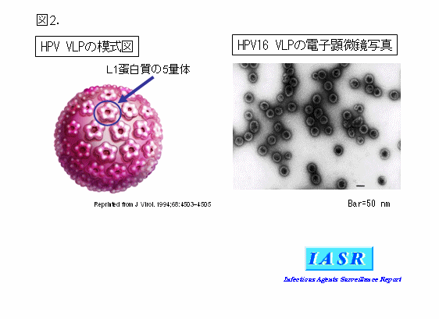

２種類のＨＰＶワクチン
 | Cervarix® (GSK) | Gardasil® (MSD)
蛋白系 | イクラサギンソウバ細胞 | 酵母
抗原 (VLP) | L1-HPV-16 20 ug L1-HPV-18 20 ug | L1-HPV-6 20 ug L1-HPV-11 40 ug L1-HPV-16 40 ug L1-HPV-18 20 ug
アジュバント （炎症反応を惹起） | AS04 - Al(OH)₃ 500 ug - MPL-A 50 ug (LPS) (TLR4: Th1, IL-6, IFNγ) | アルミニウム塩 (NLRP3: Th2, IL-1β, IL-18・・)
その他の添加物 | NaCl（等張化剤） NaH(PO₄)₂（緩衝剤） | NaCl（安定剤）、 ポリソルベート80（Tween 80)（安定剤） ホウ酸（緩衝剤）
用量 | 0.5 ml/回 | 0.5 ml/回
投与方法 | 筋肉内 | 筋肉内
接種スケジュール | 0, 1, 6ヵ月 | 0, 2, 6ヵ月
接種対象者 | 10歳以上の女性（日本） | 9歳以上の女性（日本）
細胞でL1蛋白のみを高発現させると、細胞核内で癒合してHPV粒子とよく似たVLPを形成する。
HPVワクチン効果はL1-VLPではなく、E6/E7にある。
＊CervarixとGardasilとは、HANSではほぼ同じ症状を呈する。

Slide 23
Case 1: １５歳、女児
[症例１] 女児、15歳（1998年4月1日生まれ）
①Gardasil: 2012/7/24、②Gardasil: 2012/12/5
12月下旬より異様なだるさ、易疲労感、全身痛を訴え、幻視・幻聴を認めた。
西岡先生を受診し、圧痛点18/18、線維筋痛症の診断を受け１月に当科へ。
家族歴・既往歴：とくになし。Gardasil接種前は運動部で活躍。
[現病歴・経過]
1回目Gardasil 2カ月後、ひどい頭痛、四肢のしびれ、筋痛・筋力低下(車椅子)
光・音過敏、睡眠障害が出現した。2回目後症状は悪化し、記憶が飛び、学習障害、 自己認識ができず、幻視・幻聴が始まった。当初、若年性線維筋痛症の診断。
[理学的所見] allodynia、圧痛点18/18、筋・関節に異常なし。
[血液検査] 炎症（－）、甲状腺機能：正常、抗核抗体・抗SS-A抗体（－）
[経過]
１月、当科で環境分離入院にも拘わらず、状態の悪化が進行した。
幻視・幻聴の悪化 → wrist-cut → 精神科：CFS中に抗NMDAR抗体（＋）
プレドニンゾロン内服を開始したが、効果を認めていない。

Slide 24
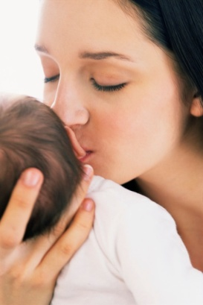
子どもの精神的発達からみた
若年性線維筋痛症
防御的逃避反応期
器質的病態形成期
若年性線維筋痛症
著しい生活障害
1 疼痛性障害
2 自律神経障害
発汗過多・過敏性腸炎
倦怠感・疲労感・睡眠障害
関節痛・筋痛
腰痛・頭痛・腹痛
疼痛の全身化
筋の廃用性萎縮、登校障害
性格形成期
人格形成期
誕生
0歳
10歳
20歳
母子の絆形成
愛着 ⇔ 探索行動
個人の独立
母の子離れ・子の母離れ

Slide 25
Case 1の臨床的特徴
疼痛性障害と自律神経障害を呈し、若年性線維筋痛症を疑った。
= 圧痛点18/18
しかし、臨床像が異なる：
= 発症年齢が異なる / 家族背景がない。
= 臨床症状が短期間に精神・神経症状、高次脳機能障害へ進展する。
= 「環境分離入院」の効果がみられなかった。
多彩な精神・神経症状、高次脳機能障害の病巣の推定が困難。
HPVワクチン接種が症状発現のきっかけとなっている。
= 当初、家族もワクチンとの関係を考えていない例がほとんど。
血液検査、脳波検査、画像検査に有意な変化が見られなかった。
= 臨床症状（＋）と検査所見（－）の乖離をどのように説明するか。
その後、半年間に類似した症候を呈する症例が１０例になった。

Slide 26
HANS：臨床症状の症候的分類と頻度 (n=10)
疼痛性障害
発作
運動機能障害
消化器機能障害
呼吸機能障害
内分泌機能障害
出血
高次脳機能障害
その他
（％）

Slide 27
時間経過に伴う症候の進展と拡大
視床下部・辺縁系 の障害？
（症状の程度）
全体が本症の臨床症候である！
幻覚
幻聴
学習障害
学力低下
登校障害
歩行障害
光過敏
音過敏
無気力・集中力の低下
体温調節不全
異常発汗・立ちくらみ
記憶障害・書字不可
顔貌認知障害
生理不順
不正性器出血
（黒い経血・塊）
病的だるさ
発作性脱力
姿勢保持不全
不随意運動
睡眠障害
車椅子・杖
生活障害
転校・退学
全身痛・しびれ
関節痛・筋痛
発作性頭痛
高次脳機能障害
（認知症様）
自律神経障害(POTS)
Narcolepsy様
若年性線維筋痛症様
（数ヶ月〜１年程度）
（時間）
Cervarix/Gardasil
vaccination
By Yokota, 2014.

Slide 28
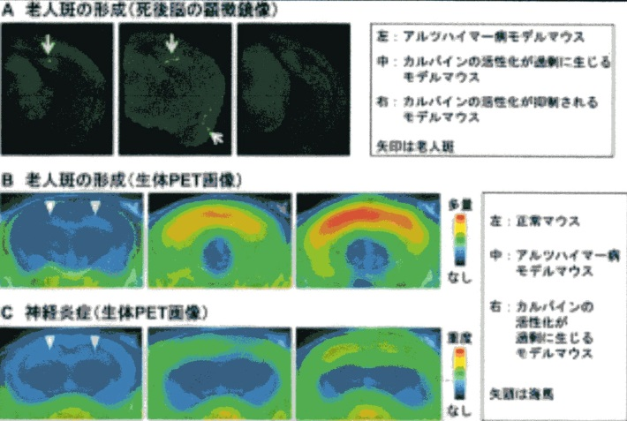
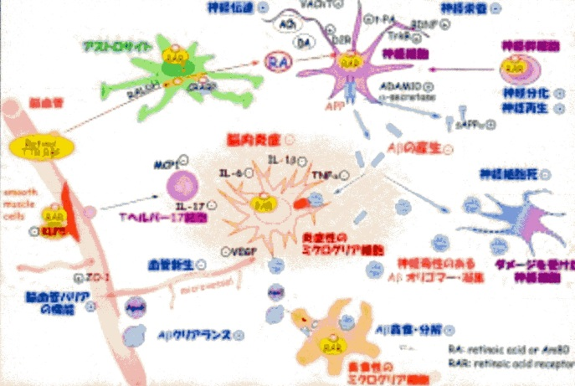
ＨＡＮＳにみる高次脳機能障害
高次脳機能障害：集中力の低下、意欲の低下など定性的な症候ではあるが、これは多い（このため登校できず、授業も休みがちになり、中途退学してしまう。転校例もまれではない。受験期の子どもは勉強に身が入らず、そのことのストレスが大きい。家族は将来のことまで心配になり、このままでは社会の脱落者になってしまう、結婚はできないだろう、子どもは生めるのか、など外来ではそのことが主題になってしまうことがしばしばある）。
簡単な計算ができない：計算を間違える、間違いを指摘されることがたびたびある。
漢字を思い浮かべることができない（したがって、漢字が書けない。16、17歳の子どもの文章が平仮名文になってしまうのはきわめて異様である）。
文章を読むときに文字は読めるが内容が掴めない、理解できない（受験生や試験前の子どもは、国語の文章読解ができなくて困っている）、友人の顔が思い浮かばない（1例ではあるが、時期により母親の顔が分別できなくなった）など、認知の問題も加わり、高次脳機能障害もなかなか複雑である。
Alzheimer病の発症メカニズム
Microgliaを中心とする脳内炎症

Slide 29
ワクチン接種後の市町村調査
（急性期反応のみ）
体調変化有り 38.7 % (総数2,382名) 45.9 % (総数2,294名) 45.6 % (総数1,795名)
 | 茅ヶ崎市 | (921人対象) | （1762件対象） | 大和市 | （1032人対象） | (1977件対象) | 鎌倉市 | (818人対象) | (1476件対象)
回答項目 | 延件数（件） | 割合 (%) | 割合 (%) | 延件数（件） | 割合(%) | 割合 (%) | 延件数（件） | 割合 (%) | 割合 (%)
注射部の痛み、かゆみ | 717 | 77.9 | 40.7 | 806 | 78.1 | 40.8 | 659 | 80.6 | 44.6
注射部の腫れ、赤み | 532 | 57.8 | 30.2 | 623 | 60.4 | 31.5 | 493 | 60.3 | 33.4
体のだるさ、疲労感、脱力感 | 195 | 21.2 | 11.1 | 212 | 20.5 | 10.7 | 162 | 19.8 | 11.0
頭痛 | 39 | 4.2 | 2.2 | 34 | 3.3 | 1.7 | 23 | 2.8 | 1.6
発熱(37℃以上) | 26 | 2.8 | 1.5 | 52 | 5 | 2.6 | 22 | 2.7 | 1.5
湿疹 | 8 | 0.9 | 0.4 | 3 | 0.3 | 0.2 | 1 | 0.1 | 0.1
めまい | 27 | 2.9 | 1.5 | 26 | 2.5 | 1.3 | 6 | 0.7 | 0.4
失神 | 10 | 1.1 | 0.6 | 11 | 1.1 | 0.6 | 6 | 0.7 | 0.4
手足の痛み | 66 | 7.2 | 3.7 | 77 | 7.5 | 3.9 | 48 | 5.9 | 3.2
その他 | 140 | 15.2 | 7.9 | 131 | 12.7 | 6.6 | 56 | 6.8 | 3.8
未回答 | 3 | 0.3 | 0.2 | 2 | 0.2 | 0.1 | 1 | 0.1 | 0.1
合計 | 1763 |  | 100.0 | 1977 |  | 100.0 | 1476 |  | 100.0
ＨＰＶワクチン接種後の体調変化に関する状況調査：茅ヶ崎市、大和市、鎌倉市 （平成２５～２６年）

Slide 30
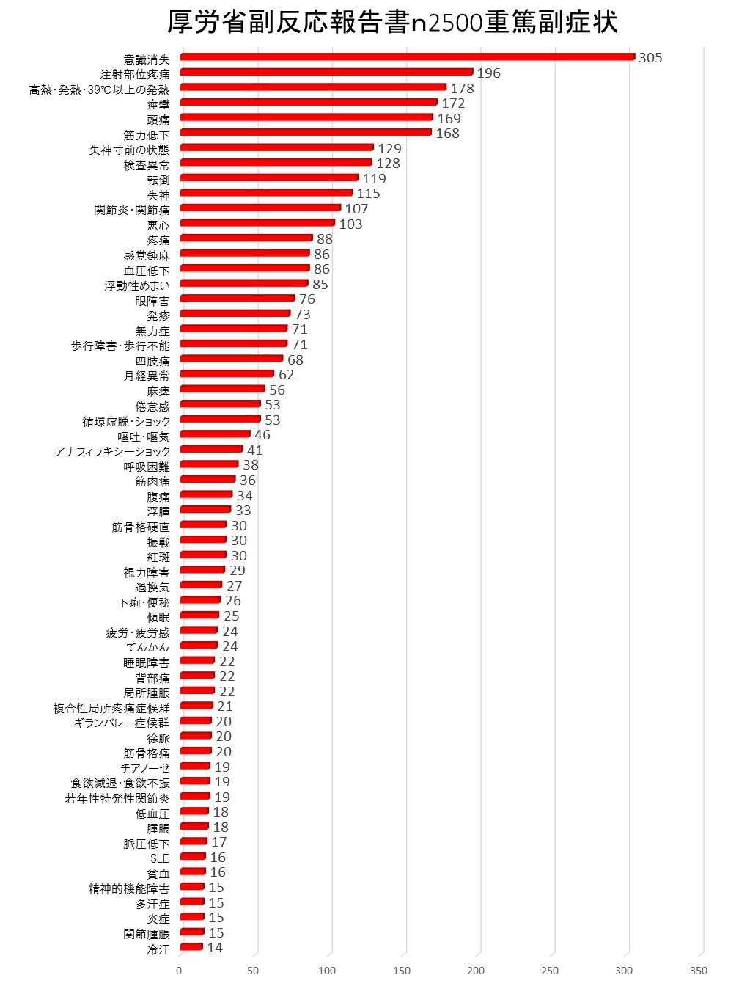
厚労省HPV副反応報告2,500例中、重篤な1,231例の症状
→
→
→
HPVワクチン接種後、２８日以内の症状のみ
発症頻度の高い60症状
失神・意識消失、発熱、痙攣、頭痛
全身疼痛、筋力低下をはじめとする
神経・筋症状が上位を占めている。
対象患者は1,231名
全体で4,649件の症状
1人で62件の症状をもつ例もあった。
疑問
他のワクチンでは見られないこれらの副反応が、なぜHPVワクチンだけにみられるのか？
日本線維筋痛症学会・難病治療研究振興財団調査研究チーム調べ
西岡久寿樹、他 日本線維筋痛症学会第6回学術集会 2014.9.14

Slide 31
HANS患者104名の副反応193症状の内訳
（虎ノ門アーバンクリニック）
２８日以内の
急性期の反応と
かなり異なる
臨床症状の多いものから20症状
1 | 頭痛 | 71 | 11 | 全身疼痛 | 44
2 | 倦怠感 | 66 | 12 | 気力低下 | 39
3 | 疲労感 | 62 | 13 | 腹痛 | 39
4 | 睡眠障害 | 54 | 14 | 歩行困難 | 38
5 | しびれ | 54 | 15 | 肩痛 | 37
6 | 脱力 | 53 | 16 | 登校困難 | 37
7 | 記憶障害 | 48 | 17 | 筋肉痛 | 36
8 | 筋力低下 | 48 | 18 | 腰痛 | 36
9 | 学力低下 | 45 | 19 | 発熱 | 36
10 | 月経異常 | 44 | 20 | 下痢・便秘 | 34

Slide 32
具体的症例の提示：Case 1
（14歳 女性 KY）
失神
杖歩行
学力低下
記憶障害
救急搬送
車椅子
パニック
睡眠障害
股関節痛
若年性線維筋痛症
全身疼痛
腹痛
車椅子
筋力低下
脱力
視野狭窄
身体の震え
過呼吸
ワクチン接種
1年
2年
総合病院受診
総合病院受診
12歳
12歳
13歳
近医受診
総合病院受診
近医受診
大学病院受診
総合病院受診
大学病院
神経内科受診
サーバリックス接種
総合病院受診
大学病院
小児科受診
大学病院
神経内科受診
総合病院受診
公立病院
神経内科受診
クリニック
リウマチ科受診
大学病院
神経内科入院

Slide 33
全身疼痛
休学
具体的症例の提示：Case 2
（15歳 女性 NS）
集中力低下
学力低下
手指痛
頭痛
車椅子
発疹
光過敏
羞明
倦怠感
食欲不振
睡眠障害
腕痛
車椅子
脱力
筋力低下
体力低下
疲労感
杖歩行
関節リウマチ
関節痛
足痛
膝痛
膝の違和感
ワクチン接種
1年
2年
3年
大学病院
脳神経内科受診
クリニック
リウマチ科
神経内科受診
大学病院
神経内科入院
12歳
12歳
13歳
クリニック・
総合病院数件受診
大学病院
ペインクリニック受診
大学病院小児科受診
サーバリックス
接種
大学病院受診
大学病院受診

Slide 34
脱毛
寝たきり
具体的症例の提示：Case 3
（20歳 女性 TT）
痙攣
寝たきり
硬直
光過敏
食物アレルギー
むずむず脚症候群
温度感覚異常
筋力低下
脊椎関節炎
車椅子
難聴
味覚障害
車椅子
背部痛
線維筋痛症
全身疼痛
月経異常
踵痛
腰痛
股関節痛
体重減少
関節痛
相貌失認
記憶障害
視力低下
こわばり
脱力
下痢・便秘
膝痛
顎痛
筋肉痛
頭痛
倦怠感
しびれ
喘息
発熱
ワクチン接種
1年
2年
3年
国立病院
神経内科入院
クリニックリウマチ科受診
大学病院
神経内科入院
大学病院
総合診療内科受診
大学病院神経内科入院
17歳
17歳
18歳
総合病院受診
近医受診
国立病院
リウマチ科受診
サーバリックス
接種
大学病院
リウマチ科受診
大学病院
脳神経内科入院
近医受診
近医受診

Slide 35
HPVワクチン関連神経免疫異常症候群
HPV vaccine-associated Neuroinflammatory Syndrome (HANS)
新しい疾患としての認識
・ 多彩な臨床症候の進展・重層化。
・ 一連の症候が進行性で、臨床像に共通のパターンがある。
（疼痛性障害、自律神経障害、精神・神経障害、高次脳機能障害）
・ 複数例で、同様の症候と進展形式をとる。
・ 共通して、HPVワクチンを接種後に症状が発現：直後～2年後。
疾患の特徴
・ 疼痛/発熱/しびれ/脱力/歩行障害/だるさ/集中力低下/生理不順/下痢/睡眠障害/
光過敏/記憶障害/認知症/学習障害/登校障害と、広範囲な症候の進展・重層化。
・ さらに、進展する症候の時期を区別：急性期-亜急性期-慢性期（接種後1ヶ月以上）
・ 一見元気な時期と、症状が悪化する時期とがあり、病状に波がある。
・ いずれの症候も末梢性の異常ではなく、中枢性の異常と考えられる。
・ 発症者が限定されている可能性がある、姉妹例もある = HLA型の共通性？
新規疾患 !

Slide 36
症例についての論文化
International Journal of Rheumatic Diseases, Vol.17 suppl.2：6, 2014

Slide 37
HPVワクチン関連神経免疫症候群（HANS）
診断予備基準（案）(2014)
I. 前提条件 | 1. HPVワクチン予防接種後（期間は限定としない）
 | 2. HPVワクチン接種前は身体的/精神的ともに明らかな異常がない
II. 大基準 | 1. 身体の広範な痛み
 | 2. 関節痛または関節炎
 | 3. 長期に続く激しい疲労 おおむね６週以上、発症前の生活が著しく障害される身体的・精神的疲労の状態
 | 4. 神経症状：以下の２徴候以上該当 頭痛、 痙攣、 不随運動、運動麻痺、しびれ感、視力障害、認知症状
 | 5.感覚・情動障害：以下の１徴候以上該当 意識障害、譫妄・不穏・不安、過眠・眠気、呼吸苦、脱力、発熱、環境過敏（光、音、臭、温度・気圧）
 | 6. 脳画像異常所見：SPECT, MRI, PETなど
III. 小基準 | 1. 月経異常
 | 2. 自律神経異常： 起立性障害、 不整脈（頻脈・徐脈を含む）、 動悸、 冷感、 冷汗、 寝汗、末梢循環障害
 | 3. 髄液異常
除外疾患* | 若年性特発性関節炎、全身性エリテマトーデスなどの膠原病の診断ができる場合はHANSを 除外する
判 定 | 1.確実例：I(1+2)+II（≧3/6）またはI(1+2)+II（≧2/6）+（III≧1/3） 2.保留例：I(1+2)+II（≧2/6）またはI(1+2)+II（≧1/6）+（III≧1/3） ＃２の保留例は慎重に経過観察をし、上記基準を満たした場合はHANSと臨床診断する

Slide 38
さまざまな考え方
子宮頸癌は重篤な疾患であり、ワクチンを推進しないのはおかしい。
➡ 薬剤やワクチンは効果だけでなく、安全性が確保されなければならない。
➡ 子宮頸部擦過細胞のパパニコロウ染色＋LEEPで充分対応が可能である。
➡ 新規予防接種の開発＜抗がんワクチン＞：粘膜免疫誘導ワクチンの実用化
副反応は２８日以内に限定しないと“紛れ込み”を数えてしまう。
➡ 何をもって“紛れ込み”かが不明。“紛れ込み疾患”が提示されていない。恣意的判断の可能性。
➡ 例：Pandemrix®によるnarcolepsyの調査によると、症例は接種後１年前後まで広がる。
個々の症候について、年齢特有の問題がある。
- 若い女性の生理不順は普通のこと：
➡ 疼痛性障害や認知機能異常も普通にあるのか？（臨床は疾患全体をみること）
- 筋注なので心因反応による疼痛や失神が強くでる年齢：
➡ 単純な慢性疼痛ではなく、亜急性症状の多様性、臓器症状（精神・神経障害、高次脳機能障害）を
どのように説明するのか？
因果関係、HPVワクチンが原因であるとする科学的根拠がない。
➡ 「症候学」は臨床医学の科学である。例えば、川崎病は「症候診断」である。
➡ 病巣は「視床下部-下垂体」にあり、マウスを用いて再現実験を進めている。
副反応はわが国だけで問題にされ、諸外国からの報告はない。
➡ デンマークから1,129例の報告があり、国際共同研究を開始。
➡ スペイン、アルゼンチンなどで集団訴訟が起き、患者側が勝訴。

Slide 39
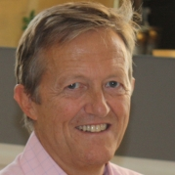
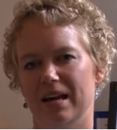

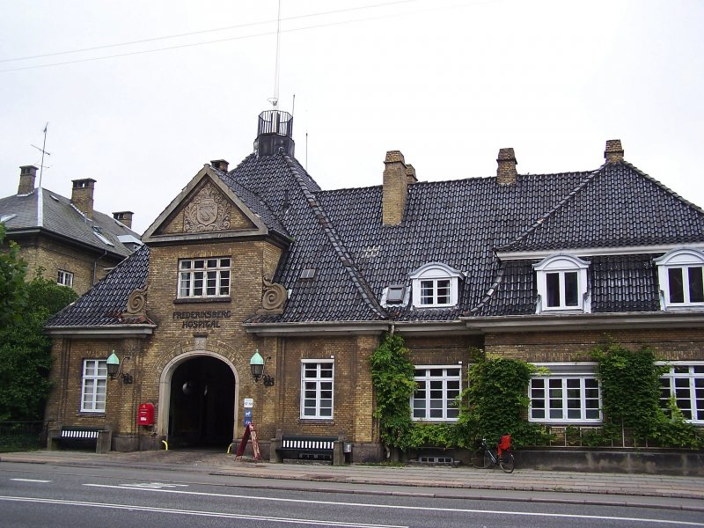
Frederiksberg Hospital
日本のチームと共通の プロトコールをもとに 共同研究を開始した。
72名の重篤な
副反応の患者が
通院中。
Jesper Mehlsen, MD
Research Director
Coordinating Research Center
Louise Schouborg Brinth, MD
Research Center
Frederiksberg Hospital
2014.12.5 Frederiksberg病院にて
Dr. BrinthとHANS患者の検討。

Slide 40
Analysis of 5,413 clinical symptom in Danish 1,254 HANS cases
Report of Adverse reaction by New Drug Analysis Print 11. Nov. 2014
デンマークにおいても28.1％に中枢神経症状がみられる

Slide 41
ＨＰＶワクチン副反応報告 (SOC分類)
デンマーク(DHMA)/フランス(ANSM)/イギリス(MHRA)
SOC順位 | デンマーク | 件数 | ％ | フランス | 件数 | ％ | イギリス | 件数 | ％
1 | 神経系障害 | 1,778 | 28.3 | 神経系障害 | 443 | 21.2 | 神経系障害 | 4,263 | 29.8
2 | 一般、全身障害 | 1,039 | 16.5 | 一般・全身症状 | 400 | 19.1 | 一般・全身症状 | 2,940 | 20.6
3 | 筋骨格系・結合組織障害 | 671 | 10.7 | 皮膚・皮下組織障害 | 272 | 13.0 | 胃腸障害 | 2,100 | 14.7
4 | 皮膚・皮下組織 | 645 | 10.3 | 筋骨格系・結合組織障害 | 191 | 9.1 | 筋骨格系・結合組織障害 | 1,455 | 10.2
5 | 胃腸障害 | 539 | 8.6 | 生殖系・乳房障害 | 173 | 8.3 | 皮膚・皮下組織障害 | 1,301 | 9.1
6 | 精神障害 | 238 | 3.8 | 感染症・寄生虫症 | 108 | 5.2 | 血管障害 | 436 | 3.1
7 | 眼障害 | 209 | 3.3 | 血液・リンパ系障害 | 100 | 4.8 | 呼吸器・胸郭・縦隔障害 | 370 | 2.6
8 | 呼吸器・胸郭・縦隔障害 | 176 | 2.8 | 胃腸障害 | 94 | 4.5 | 眼障害 | 281 | 2.0
9 | 心臓障害 | 119 | 1.9 | 免疫系障害 | 60 | 2.9 | 精神障害 | 232 | 1.6
10 | 感染症・寄生虫症 | 119 | 1.9 | 呼吸器・胸郭・縦隔障害 | 42 | 2.0 | 臨床検査 | 185 | 1.3
1～10 計 |  | 5,533 | 88.1 |  | 1,883 | 90.1 |  | 13,583 | 95.0
総計 |  | 6,279 | 100 |  | 2,092 | 100 |  | 14,300 | 100
(2006/2/7～2015/2/26)
(2006/11/23～2013/9/20)
(2008/9/1～2012/7/31)
副反応報告数が異常に多い。
国は違っても、1～5位の障害臓器が同じで、＜consistent pattern＞を認める。

Slide 42
イギリス・アメリカの予防接種における
HPVワクチンの副反応・重篤例報告
US: Age-adjusted rate of ADR related to Gardasil and Cervarix.
(Reported to VAERS from 2006 to 2012)
イギリス、アメリカで一定期間に報告された予防接種副反応報告数。
異なる２つの国で、HPVワクチンの関連した副反応 報告が予防接種全体の60～70%を占めた.
とくに重篤例の、死亡例、救命例、生涯身体障害、 長期入院例は75～80%.
UK: ADR reports between 1/1/2005 to 22/4/2015
8,228例のうち2,587例は重篤例（入院または生命に危険のある状態）であった。
(The Independent)

Slide 43
外国のメデイア報道
オランダ、イギリス、アイルランド
HPVワクチン副反応のSOC分類
３国で共通して精神・神経障害、全身・局所反応の 頻度が高く、consistent patternが覗える。

Slide 44
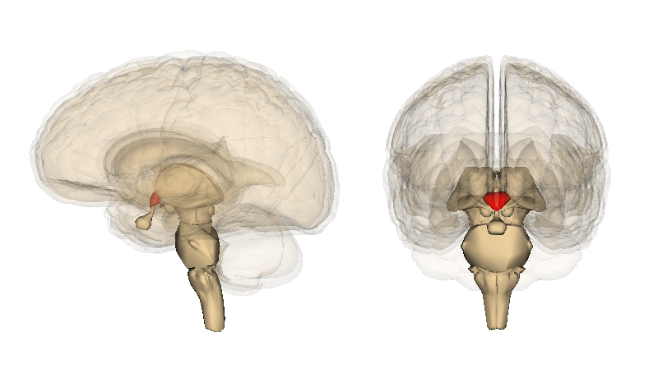

新規疾患の責任病巣を探る

Slide 45
HANS：精神・神経・筋症状のまとめ
1 | 運動系・体性感覚の 障害 | 姿勢保持・起立・歩行障害、不随意運動、痙攣
2 | 感覚系（全身・視/聴/嗅）の障害 | 四肢・全身の疼痛、光過敏・音過敏・嗅覚過敏、激しい生理痛
3 | 自律神経・内分泌系の 障害とアレルギー症候 | 過敏性腸症候群・過食・過呼吸・喘息・発熱・低体温・ 発汗過多・サーカディアンリズム障害（睡眠障害）・ 立ち眩み・生理不順・ナルコレプシー・尿崩症
4 | 認知・情動系の障害 | 無気力・だるさ・焦燥感・幻視・幻聴・妄想・暴言・ 登校拒否・パニック発作・相貌認知障害・計算障害・ 集中力低下・学習能力低下

Slide 46
視床下部・下垂体ホルモンの異常？
視床下部・下垂体ホルモンの関与?
・尿崩症 (vasopressin)・・・・・・・・可逆的
・生理不順・異常月経 (LH-RH/LH-FSH)
・骨菲薄化 ・少食肥満(GH-somatomedin)
・拒食傾向(ghrelin → GH?)
・乳汁分泌 (prolactin/oxytocin)・・・・可逆的
・異常な愛着行動 (oxytocin)・・・・・・可逆的
視床下部マスト細胞の関与?
・アナフィラキシー（喉頭浮腫）
・喘息
・皮疹（座瘡？）
・アトピー性皮膚炎
・慢性下痢症（過敏性腸症候群？）
一過性
～波がある

Slide 47
HANS責任病巣の推定
症候学的検討による同定
 | 大脳皮質 | 基底核 | 視床 | 辺縁系 | 脳幹 | 小脳 | 視床下部 | 下垂体
□ 運動症候 | ＋＋ | ＋＋ | ＋ | ― | ＋＋ | ＋＋ | ＋＋ | ―
□ 体性感覚症候 | ＋ | ＋ | ＋＋ | ＋ | ＋ | ― | ＋ | ―
□ 視/聴/味覚症候 | ＋ | ― | ＋ | ＋ | ＋ | ― | ＋ | ＋
□ アレルギー症候 | ― | ― | ― | ― | ― | ― | ＋ | ―
□ 自律神経症候 | ＋ | ― | ＋ | ― | ＋＋ | ― | ＋＋ | ―
□ 内分泌症候 | ― | ― | ― | ― | ― | ― | ＋＋ | ＋＋
□ 情動・認知症候 | ＋＋ | ＋ | ＋ | ＋＋ | ＋ | ＋ | ＋＋ | ＋
（黒岩義之）

Slide 48
HANS責任病巣の推定
症候学的検討による同定
 | 大脳皮質 | 基底核 | 視床 | 辺縁系 | 脳幹 | 小脳 | 視床下部 | 下垂体
□ 運動症候 | ＋＋ | ＋＋ | ＋ | ― | ＋＋ | ＋＋ | ＋＋ | ―
□ 体性感覚症候 | ＋ | ＋ | ＋＋ | ＋ | ＋ | ― | ＋ | ―
□ 視/聴/味覚症候 | ＋ | ― | ＋ | ＋ | ＋ | ― | ＋ | ＋
□ アレルギー症候 | ― | ― | ― | ― | ― | ― | ＋ | ―
□ 自律神経症候 | ＋ | ― | ＋ | ― | ＋＋ | ― | ＋＋ | ―
□ 内分泌症候 | ― | ― | ― | ― | ― | ― | ＋＋ | ＋＋
□ 情動・認知症候 | ＋＋ | ＋ | ＋ | ＋＋ | ＋ | ＋ | ＋＋ | ＋
（黒岩義之）

Slide 49
Neural Network障害の進展
神経内科学的アプローチ（症候からの病巣診断）
臨床症状 | 推察される責任病巣 | 障害の伸展（ドミノ崩し）
① 情動障害 | 腹側被蓋野 | ➠ 辺縁系 ➠ 前頭前野
② 記憶障害・相貌認知障害 | 乳頭体 | ➠ 海馬・扁桃体・紡錘状回
③ 内臓機能障害 | 室傍核・孤束核・迷走神経背側核 | ➠ 内臓神経反射系
④ 疼痛 | 青斑核 | ➠ ノルアドレナリン神経系 ➠ 疼痛調節系
⑤ 疼痛 | 縫線核 | ➠ セロトニン神経系 ➠ 疼痛調節系
⑥ 起立・歩行困難 | 視床下部のロコモーション中枢
⑦ 激しい不随意運動 | 視床下核 | ➠ 基底核系
⑧ sleep attack(narcolepsy) | オレキシン神経系（視床下部）
⑨ 食欲不振 | 視床下部の食欲中枢
⑩ 発熱 | 視床下部の体温調節中枢
⑪ 生体リズム障害 | 視交差上核 | ➠概日リズム系
（黒岩義之）

Slide 50
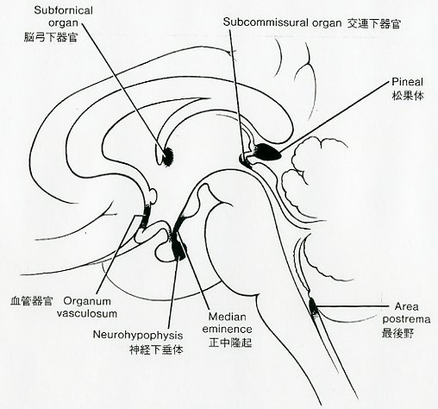
HANS: 責任病巣の拡がりと症候の進展
HPV ワクチン
脳室周囲器官
Circumventricular Organs (CVO)
（BBBを欠く脆弱な部位）
視床下部病変
下垂体・松果体病変
(上位ホルモンの調節異常及び
メラトニン分泌の異常？)
孤束核・室傍核・視索上核
視床下部・脳幹 神経回路
（CVOとシナプス結合する諸核）
Sensory organs
腕傍核・青斑核・迷走神経背側核
Secretory organs
辺縁系神経回路
調節不全（ドミノ崩し）
脳内で血管網が密で、BBBを欠く。
中枢神経系と末梢血液とを繋いでいる。
神経内分泌機能をもつ。
BBBを欠くため脳組織のペプチドやホルモン
を末梢血中へ送るが、毒物は阻止する。
すべてのCVOは密な血管網と開窓血管内皮で
覆われている。
（CVOと複数のシナプス結合を介して到達する部分）
前頭前野・島・大脳基底核・海馬
感覚神経回路
運動神経回路
（黒岩義之）

Slide 51
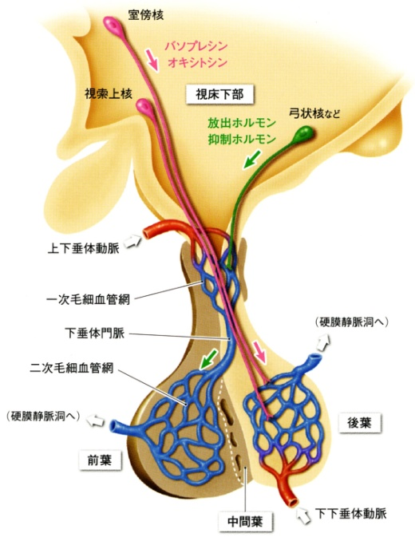
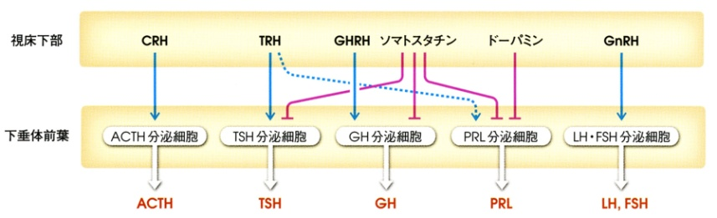
HANSの病態仮説
視床下部-下垂体系の機能的撹乱
⑤ CRH route
(ACTH-cortisole)
マスト細胞
ミクログリア
第三脳室
④ Allergic route
(skin/resp.tract/GI tract)
IgE
抗原
感作T細胞
サイトカイン
アジバント
自己抗体
CVO
② Neural route
(→ Neural network)
？
① Hypothalumus disorder
CRH
ACTH
Α-MSH
Endocrine systemの関与？
・尿崩症 (vasopressin)
・生理不順・異常月経 (LH-FSH)
・骨菲薄化 ・少食肥満(GH)
・乳汁分泌・愛着（PRL/oxytocin）
視床下部マスト細胞の関与？
・アナフィラキシー
・喘息
・皮疹
・アトピー性皮膚炎
・慢性下痢症
③ Hypophysial route
(ant./post-hypophysis)

Slide 52
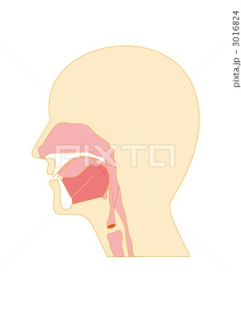
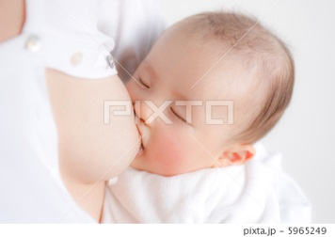
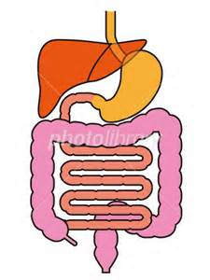

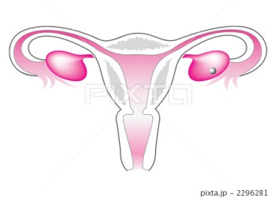
現在のHPVワクチンを越える
粘膜ワクチンの開発
Aerosol nasal immunization
Oral immunization
粘膜免疫
リンパ球のhoming現象
Suglingual
immunization

Slide 53
予防接種の未来
“光と影”から、〝明るい未来“へ
予防接種は感染症から子どもを守る重要な手段である。「安全」で「有効」な ワクチンの開発をすすめる必要がある。
現在、子どもはワクチンだけで約４０回も針を刺されている → Needle-free vaccine !
粘膜免疫の進展を鑑みれば、この免疫系を利用したワクチン開発をすすめるべき
である。
ZoE Hunter:
“Many microbial pathogens use mucosal surfaces as sites of entry into the host.
Despite this fact, most current vaccines are administered parenterally and
do not elicit mucosal immune responses. This reflect the difficulties in inducing
consistent immune responses by vaccination of mucosal surfaces using vaccines
other than live attenuated strains.” (2011)

Slide 54
粘膜免疫：分泌型IgA産生機構
Mucosal-associated Lymphoid Tissue
粘膜免疫：(1) 局所で感作 → (2) Homing → (3) 全身粘膜で免疫が成立する。
IgGは粘膜上皮細胞表面のproteinaseで分解され、IgAは2量体となりSCが絡みついてproteinaseから防御されている。
（消化管内腔側）
S
・
・
S
T cell-independent
IgA production
S: secretory component
・: J chain
S
S
・
・
M cell
S
・
S
・
（粘膜上皮細胞）
T cell-dependent
IgA production
（粘膜下層側）
（2010, 大野博司）

Slide 55
粘膜ワクチンに求められる要件
多く病原体（とくにウイルス）は皮膚・粘膜を侵入門戸とするので、分泌型IgAを誘導できるシステムが必要。
ウイルス血症を阻止するひつようのあるウイルス感染症は、血中IgGレベルを高める。
細胞内寄生性ウイルスは、“viral natural history”に沿って進める
癌ワクチンは、癌特異抗原に対する CTL (CD8⁺T cell) を誘導する。
ワクチン開発の３要件
１．抗原の選択： L1-VLP → E6/E7, DNAワクチン
２．アジバント選択：コレラ毒素、non-adjuvanted、粘膜付着剤
３．投与ルートの選択
→ 世界的潮流：Needle-free vaccination ＝ 粘膜ワクチン
・経口ワクチン：消化管内の免疫はtolerance誘導が基本。
胃のpH、proteolytic enzymeの問題がある。
・経鼻ワクチン：嗅神経終末が鼻粘膜下にあり、CNS副反応？
・舌下ワクチン：舌下のマクロファージを利用した粘膜免疫機構。
・腟ワクチン ：マウスで研究されている。

Slide 56
最近のHPV粘膜ワクチンの開発状況
粘膜ワクチンの開発状況
Hunter Z, et al. Aerosol delivery of virus-like particles to the genetal tract induces local and systemic antibody responses. Vaccine 2011;29:4584
Kawana K, et al. Oral vaccination against HPV E7 for treatment of cervical intraepithelial neoplasia grade 3 (CIN3) elicits E7-specific mucosal immunity in the cervarix CIN3 patients. Vaccine 2014;32:6233.
Lee H-J, et al. Sublingual immunization of trivalent human papilloma DNA vaccine in Baculovirus nanovencotr for protection against vaginal challenge. PLoS ONE 2015;10: e0119408.
Fijkuyama Y, et al. Novel vaccine development strategies for inducing mucosal immunity. Expert Rev Vaccines 2012;11:367.
Barry PS. Exploiting viral natural history for vaccine development. Med Microbiol Immunol 2015;204:255.
基礎的な「ワクチン学」の成立

Slide 57

HANS：今後の方向性
接種者全員を対象にした全国調査を行う。
- 接種者の名簿は市町村に存在する。
治療・研究センターを設置する。
- HANS治療の臨床試験（治験）を推進する。
- HANS発症メカニズムの解明を行う。
・HANS患者のHLA検索。
・感受性マウスを用いたモデルの作成。
- 約220年にわたる予防接種に代わる感染症予防方法の開発。
第三者による予防接種全般の副反応調査・解析機構を設置する。
- すべてのワクチン副反応を収集・解析して公表する。
- PMDA・日本医師会・日本医学会などによる共同事業化。
治療薬の臨床試験を行う。
- 線維筋痛症における治療薬の開発に並行：
メマリー、トピア、ロゼレム、トラムセット・・・

Slide 58

ご静聴ありがとうございました！
Notes:
・Thank you for your attention.

